Slide 1
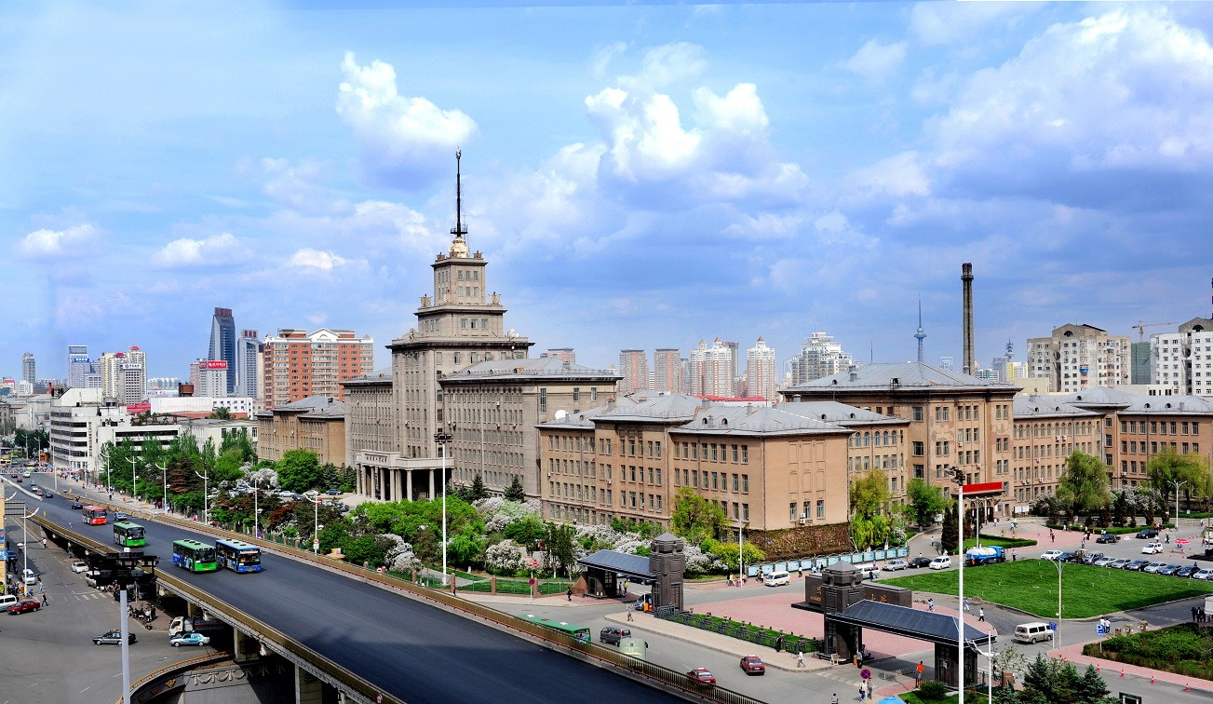

哈尔滨工业大学
2018级大一年度项目
ypa! 俄语学习助手开发结题答辩
指导老师：

Slide 2

01
立项背景
目录
02
课题研究内容与方法
CONTENTS
03
课题研究成果
04
创新点
05
结束语

Slide 3


Part 01
立项背景

Slide 4

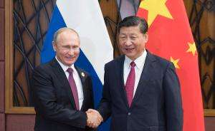
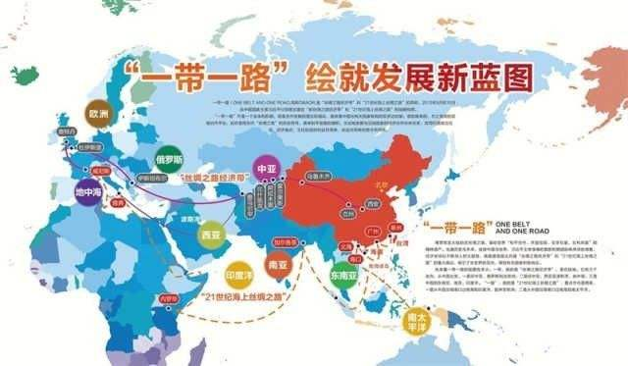
（一）立项背景
展望国际，俄语作为世界九大语系之一，在一带一路沿线12个国家通用，加之俄罗斯在一带一路建设中举足轻重的地位以及近些年来中俄良好稳定的关系，中国企业纷纷加大在俄罗斯的投资力度

Slide 5
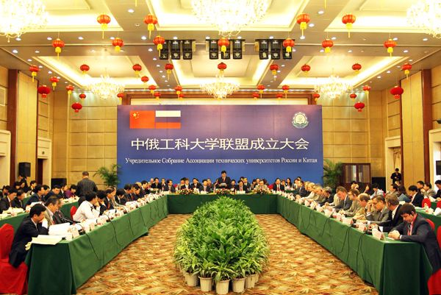
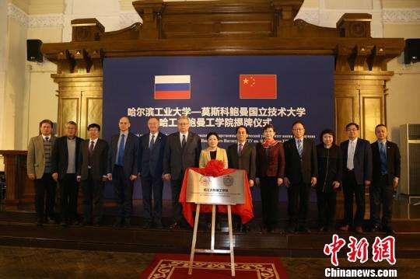

放眼校内，随着我校国际交流工作的推进特别是与俄罗斯大学的交流，许多同学渴望能参加俄罗斯大学的交流交换项目或是与校内来自俄罗斯的留学生建立友谊并相互交往，因此，对于俄语专业乃至全校对俄语有兴趣的同学，学习俄语已经成为了他们的一种刚性需求

Slide 6


正所谓念念不忘，必有回响。我们团队由来自计算机学院，外国语学院的同学跨专业联手组成，从我校学生的实际需求出发，目标便是开发一款用于外国语学院的同学俄语学习的程序，于是，我们的 Ypa！俄语学习助手应运而生。

Slide 7
Part 02
课题研究内容与方法

Slide 8
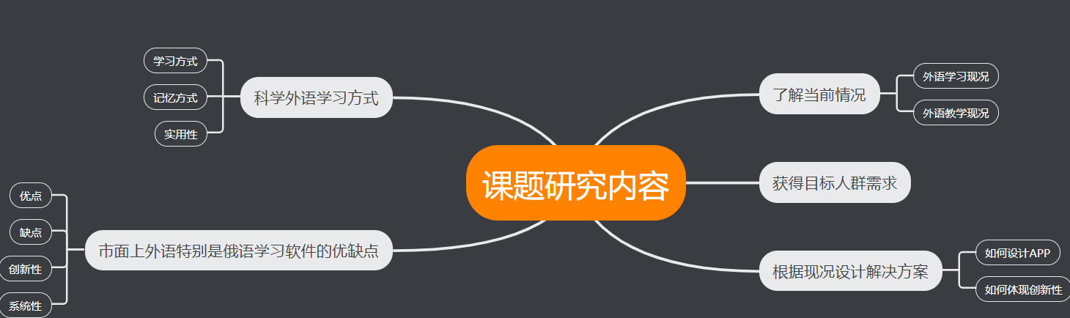
课题研究内容

Slide 9
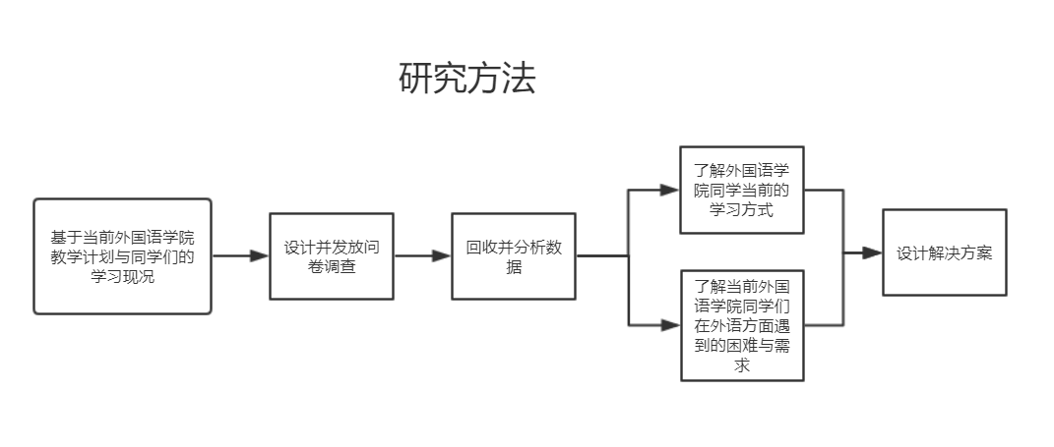
课题研究方法

Slide 10
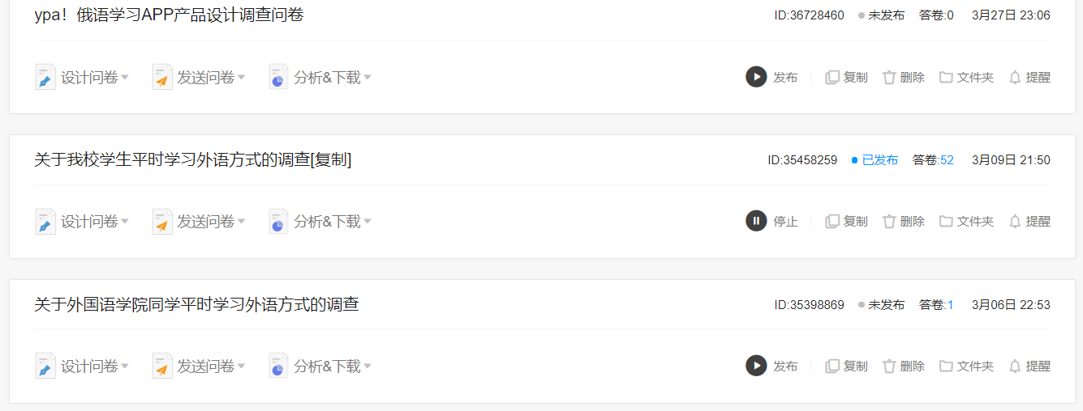
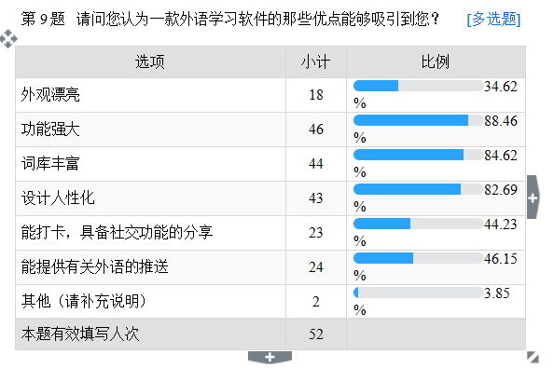
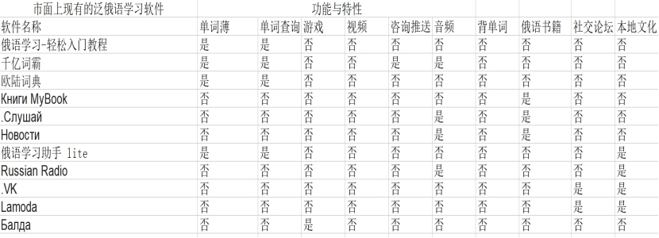
课题研究过程
设计，发放问卷调查并回收数据
分析数据
分析市面上外语特别是俄语学习软件的优缺点

Slide 11
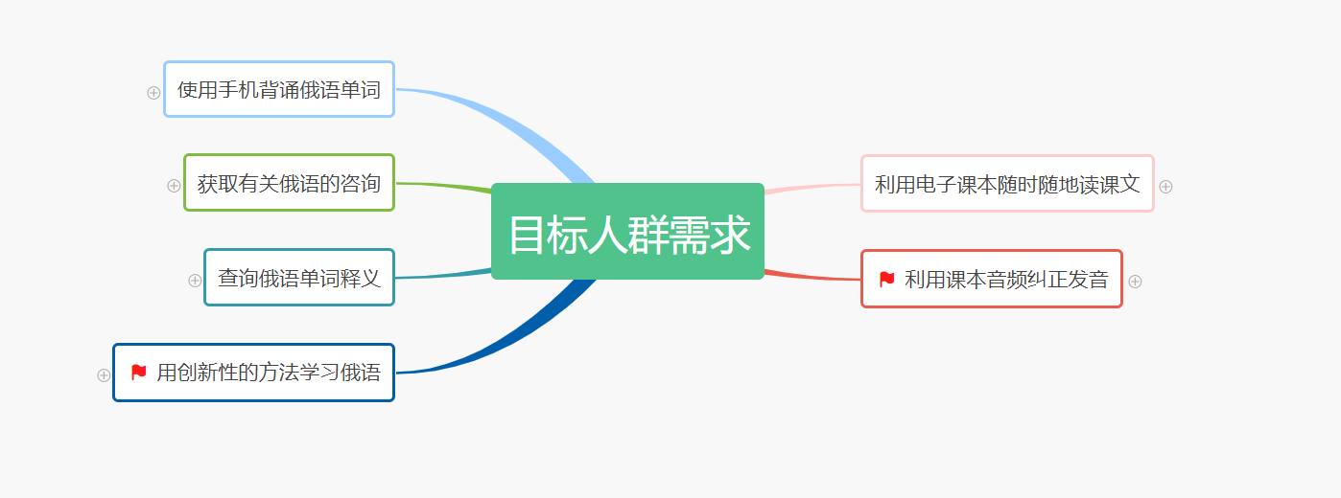
课题研究结果

Slide 12
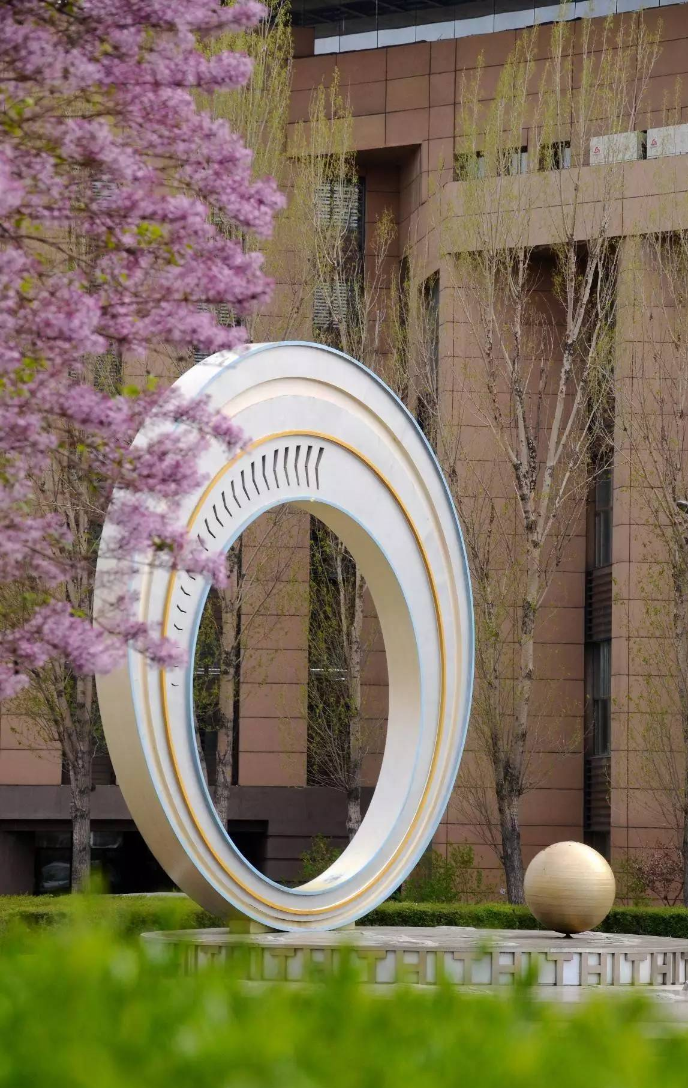
Part 03
课题研究成果

Slide 13
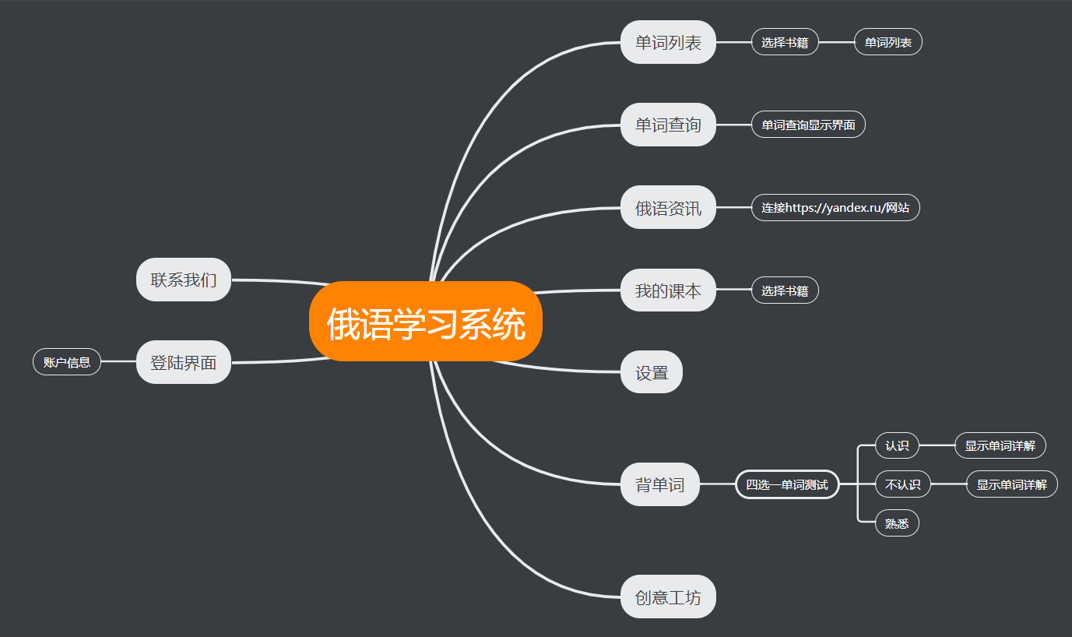
课题研究成果——Ypa！俄语学习助手APP

Slide 14
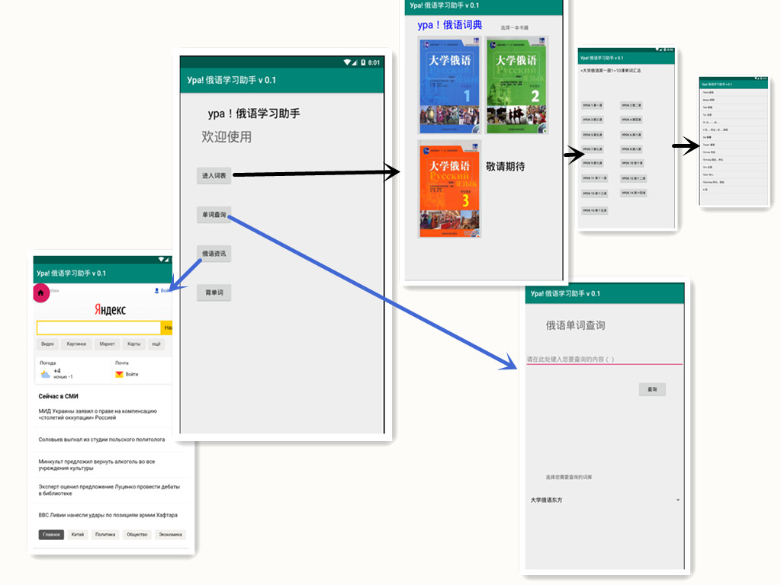
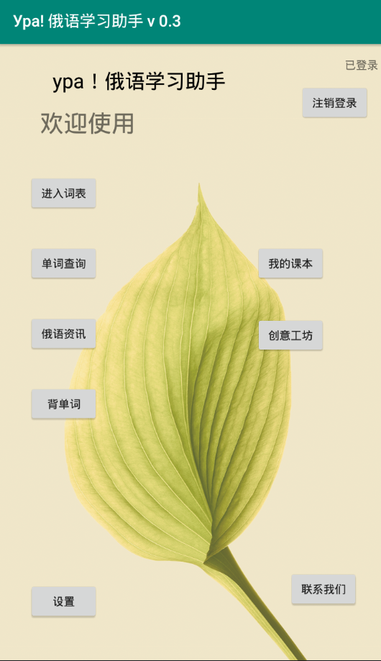
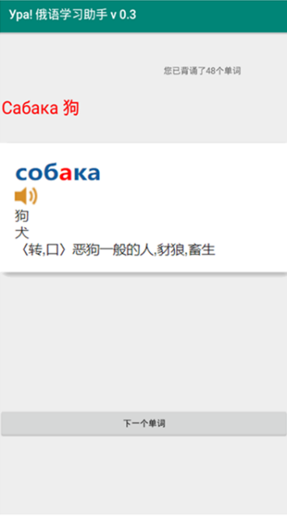
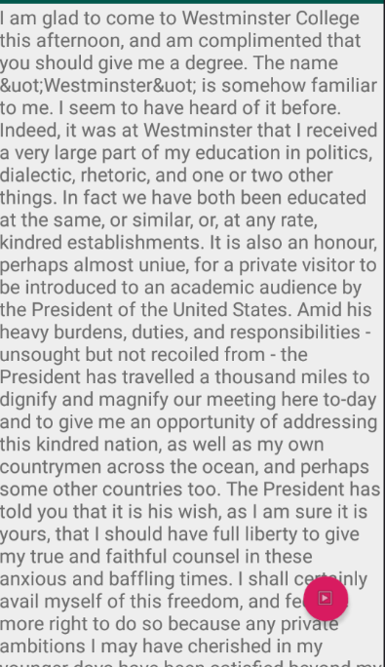
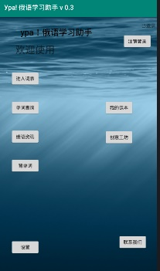
APP主要界面展示

Slide 15
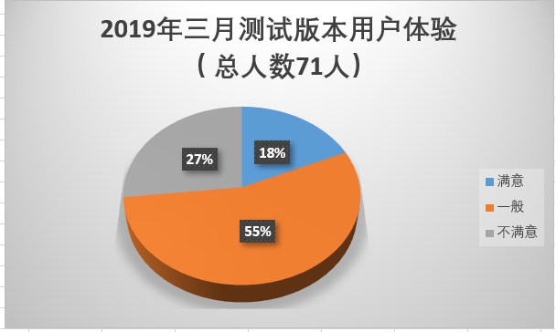
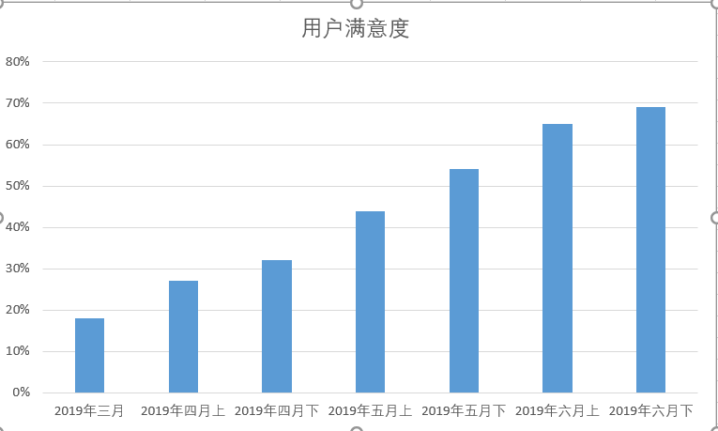
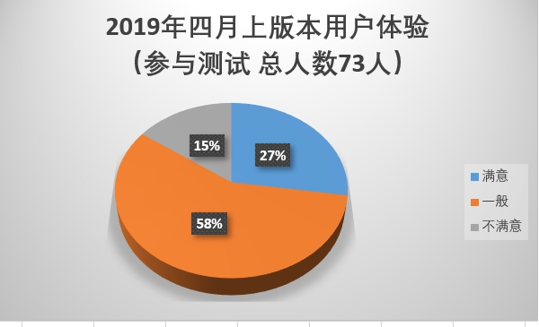
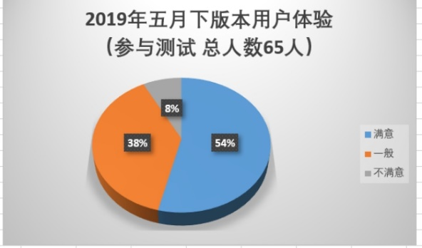
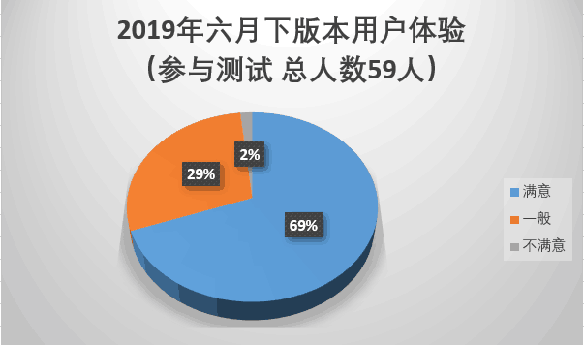
用户满意度逐步提升

Slide 16
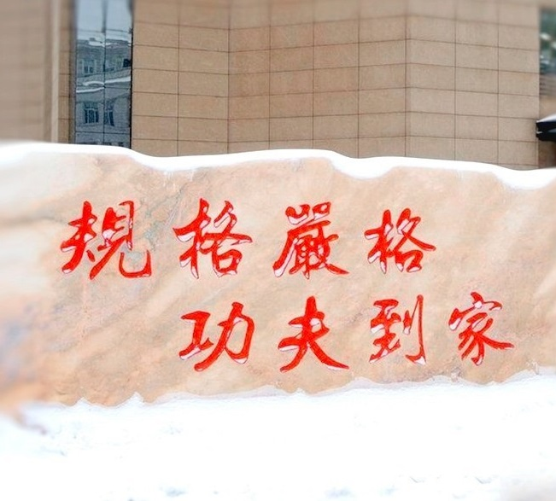
Part 04
创新点

Slide 17
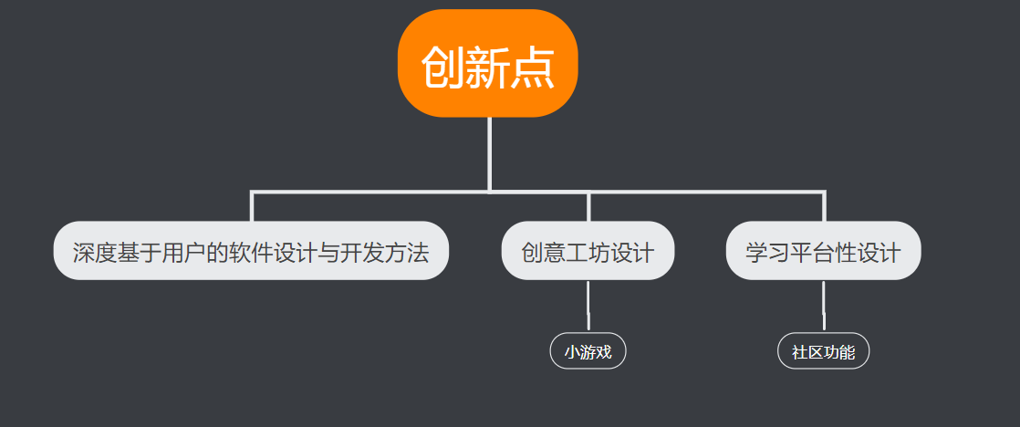

Slide 18
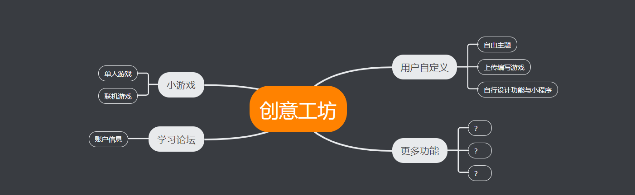
创新工坊功能：提供学习的创新性方法

Slide 19
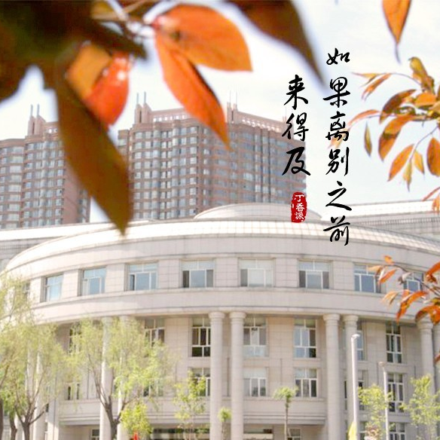
Part 05
结束语

Slide 20
大一年度项目计划是旨在培养我们创新的思维与能力，锻炼制定并完成项目的流程，熟悉与导师之间的交流和同学之间的合作能力。相信通过这一年来的共同努力，小组成员之间，以及成员与导师之间的讨论交流让我们每个人受益匪浅。而这一年我们投入到项目中的努力，让我们提前接触到完成科技项目所需要的严谨、求实的态度，创新、思考的过程，汇报、展示的锻炼这些方面，对我们之后的成长科研之路和项目学习奠定了一个良好的基础。

Slide 21
敬请各位领导和老师批评指正

